Slide 1

Контактный центр
ООО «АйТи-4»
www.it4ru.ru
Asterisk (FreePBX), SugarCRM

Slide 2
Область применения
ООО «АйТи-4»
www.it4ru.ru
Телемаркетинговые компании
Компании по продажам
Справочные службы
Сервисные службы
Проведение опросов и анкетирования

Slide 3
Основные компоненты
ООО «АйТи-4»
www.it4ru.ru
Asterisk (FreePBX) — свободное решение компьютерной телефонии (в том числе, VoIP) с открытым исходным кодом от компании Digium
SugarCRM - коммерческая система управления взаимоотношениями с клиентами с открытыми исходными кодами, разработанная и распространяемая одноименной компанией

Slide 4
Основной функционал
ООО «АйТи-4»
www.it4ru.ru
Прием и обработка входящих контактов (телефон, e-mail)
Ведение базы данных клиентских контактов
Исходящие телемаркетинговые кампании по базе клиентских контактов (телефон, e-mail)

Slide 5
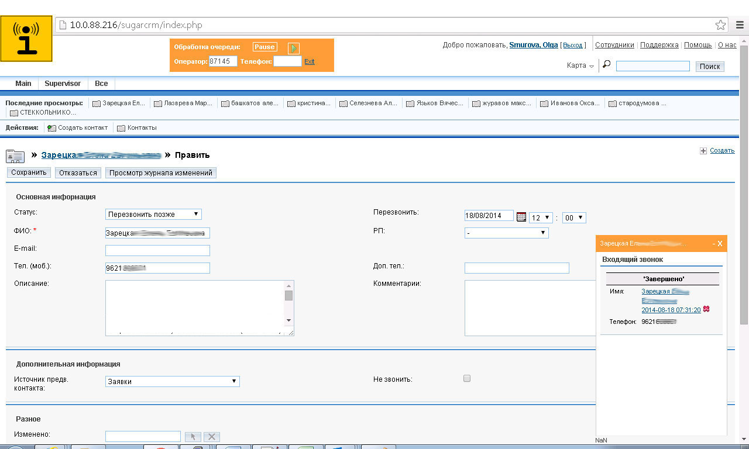
Рабочее место оператора
ООО «АйТи-4»
www.it4ru.ru

Slide 6
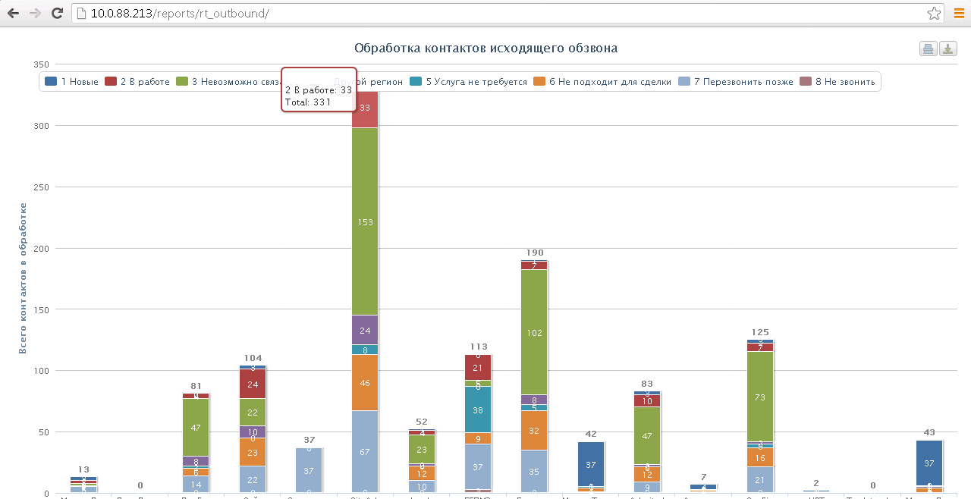
Онлайн статистика по контактам
ООО «АйТи-4»
www.it4ru.ru

Slide 7
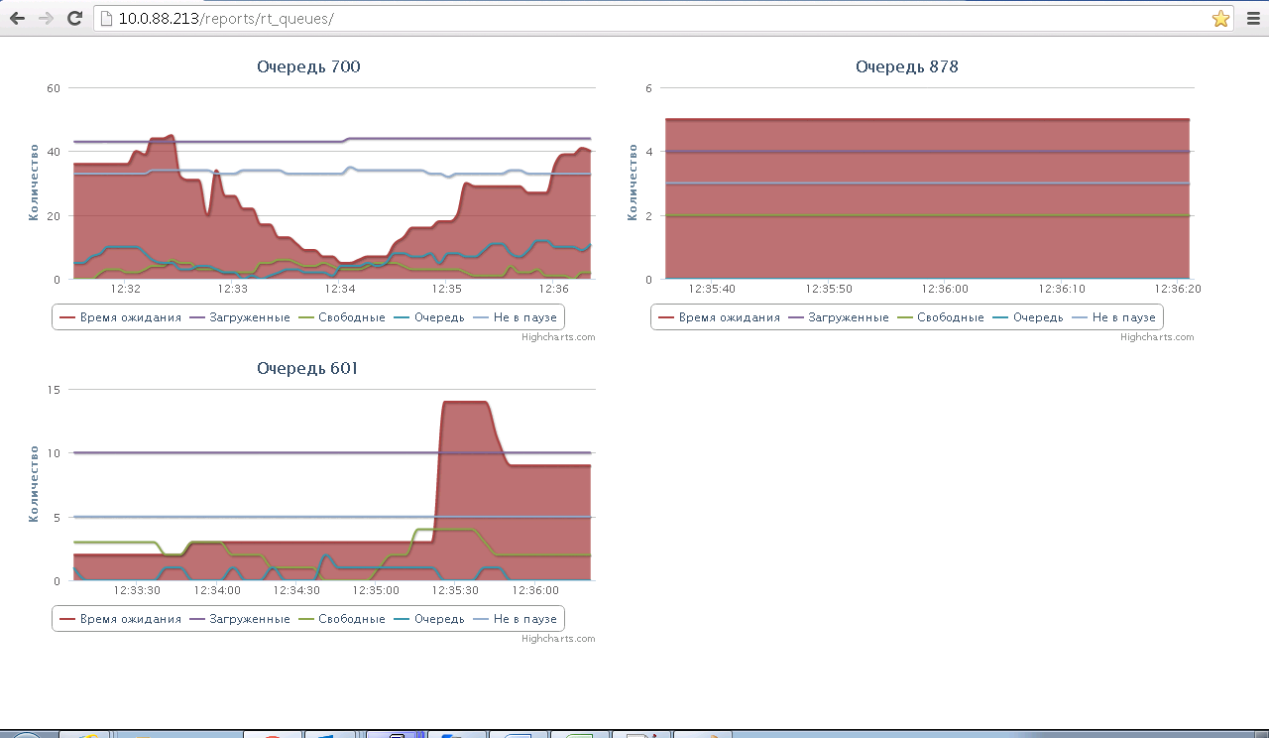
Онлайн статистика по телефонным очередям
ООО «АйТи-4»
www.it4ru.ru

Slide 8
Основные преимущества
ООО «АйТи-4»
www.it4ru.ru
Невысокая стоимость внедрения и поддержки
Обслуживание более 10 000 вызовов в день при 30 операторах
Гибкость настройки под конкретное предприятие и возможность расширения
Возможность интеграции с существующими ИТ системами предприятия

